Slide 1
LỚP 7
HÌNH HỌC
TIẾT 15
ÔN TẬP CHƯƠNG I

Slide 2
Bài 1. 1.Điền vào chỗ trống (….)
a) Hai góc đối đỉnh là hai góc có
b) Hai đường thẳng vuông góc là hai đường thẳng
mỗi cạnh của góc này là tia đối của một cạnh của góc kia
….
cắt
nhau và trong các góc tạo thành có một góc vuông
….
2. Hình nào sau đây cho ta kết luận d là trung trực của AB? Vì sao?
h3
h3
h1
h2

Slide 3
Bài 2. Điền vào chỗ trống (….)
a) Nếu đường thẳng c cắt hai đường thẳng a và b, trong các góc tạo thành có một cặp góc SLT bằng nhau hoặc một cặp góc đồng vị bằng nhau thì
b) Nếu một đường thẳng cắt hai đường thẳng song song thì
c) Nếu a ⊥ c và b ⊥ c thì
d) Nếu a // c và b // c thì
e) Nếu a // b và c⊥a thì
a và b song song với nhau.
….
….
- Hai góc so le trong bằng nhau
- Hai góc đồng vị bằng nhau
- Hai góc trong cùng phía bù nhau
a // b
….
a // b
….
c⊥b
....

Slide 4
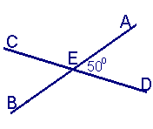
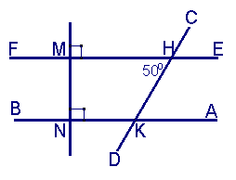
Bài 3. Cho hình vẽ bên . Tính góc CEB
( t /c 2 góc đối đỉnh )
=
=>
= 50⁰
Mà
= 50⁰
Bài 4. Kết luận gì về FE và BA ? Ghi GT – KL và tính số đo góc HKA
EF ⊥MN , AB ⊥MN
GT
CD ∩ EF = {H}, CD ∩ AB ={K}
= 50⁰
KL
Tính góc HKA
Bài giải
EF // BA (cùng vuông góc với MN )
=>
=
(Hai góc soletrong)
=>
= 50⁰
Mà
= 50⁰

Slide 5
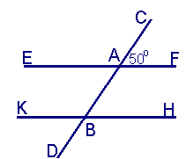
Bài 5. Trong hình vẽ bên có EF // KH.Ghi GT – KL.Tính số đo góc CBK
GT
EF // KH , CD ∩ EF =
CD ∩ KH =
,
= 50⁰
Cách 1
KL
Tính số đo
=
(2góc đối đỉnh)
=>
= 50⁰
Mà
= 50⁰
Có EF // KH =>
+
= 180⁰
(Góc trong cùng phía)
Hay
50⁰
+
= 180⁰
=>
= 180⁰
- 50⁰ = 130⁰
Cách 2
Có EF // KH =>
=
(Hai góc đồng vị )
Mà
= 50⁰
=>
= 50⁰
+
= 180⁰ ( hai góc kề bù )
Hay
50⁰ +
= 180⁰
=>
= 180⁰
- 50⁰ = 130⁰

Slide 6
Bài 6 (BÀI 57 (SGK – 104))
Vẽ tia Om // a
.Vì a//b nên Om//b
AOB = O₁+ O₂
(vì tia Om nằm giữa 2 tia OA và OB)
a
A
1
O₂ = A₁ = 38
(hai góc so le trong của a//Om)
38
x?
2
m
O
O₁ + B₂= 180°
(hai góc TCP của
Om // b )
1
2
1
132
Mà B₂ = 132 (GT)
b
B
O₁ = 180° - 132° = 48°
x = AOB = O₁+ O₂
x = 38 + 48 = 86

Slide 7
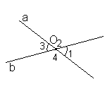
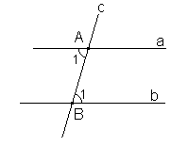

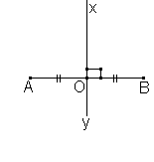
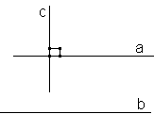
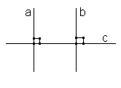

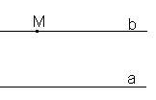
CỦNG CỐ: 1) Mỗi hình trong bảng sau cho biết kiến thức gì?
a)
b)
c)
d)
Hai góc đối đỉnh
Đường trung trực của đoạn thẳng
Dấu hiệu nhận biết hai đường thẳng song song
Quan hệ ba đường thẳng song song
h)
i )
k)
e)
Góc kề bù
Tiên đề Ơclit
Một đường thẳng vuông góc với một trong hai đường thẳng song song
Hai đường thẳng cùng vuông góc với một đường thẳng

